Slide 1


МОБІЛЬНИЙ РЯТУВАЛЬНИЙ ЦЕНТР ШВИДКОГО РЕАГУВАННЯ
ДЕРЖАВНОЇ СЛУЖБИ УКРАЇНИ З НАДЗВИЧАЙНИХ СИТУАЦІЙ
ГРУПА ЗАБЕЗПЕЧЕННЯ АВАРІЙНО-РЯТУВАЛЬНИХ РОБІТ
АВАРІЙНО-РЯТУВАЛЬНОЇ ЧАСТИНИ З ЛІКВІДАЦІЇ НАСЛІДКІВ НАДЗВИЧАЙНИХ СИТУАЦІЙ
НАВЧАЛЬНА ГРУППА № 13

Slide 2
ПРОФІЛЬНА ПІДГОТОВКА
Тема: Організація аварійно-рятувальних робіт при руйнуванні будинків. Організація аварійно-рятувальних робіт при повенях та підтопленнях.

Slide 3
Успіх аварійно-рятувальних робіт в основному залежіть від часу який буде витрачено на їх проведення, а час в свою чергу залежить від засобів за допомогою яких проводяться аварійно-рятувальних роботи, уміння їх використовувати, а також уміння привильно організувати проведення аварійно-рятувальних робіт. Для цього потрібно знати як поводять себе конструкції будинків та споруд під впливом різноманітних факторів, правила розшуку та витягання потерпілих з-під уламків, правила надання їм невідкладної медичної допомоги та транспортування.
Причинами руйнації є:
Перенавантаження окремих конструкцій;
Старіння;
Конструктивні помилки;
Зміни ґрунту;
Вплив вогню.

Slide 4
Наслідки від руйнуючої дії перенавантаження значною мірою залежать від конструктивних особливостей будівлі чи споруди. В залежності від конс-труктивних елементів будівлі та споруди поділяються на:
Каркасні - Опірні конструкції – каркас – просторова незмінна сис-тема лінійних (вертикаль-них та горизонтальних) опірних конструкцій, яка сприймає усі навантажен-ня і передає їх на фунда-мент споруди. Каркас як правило має вигляд кліт-ки (решітки) та служить кістяком для спирання огороджувальних конс-трукцій і обладнання.

Slide 5
Безкаркасні – опірними елементами яких є стіни та перек-риття. Вони поділя-ються на:
Об’ємно – блокова. Опірні конструкції – об’ємні блоки, які цілком виробляються на заводах та монтуються на будівельному майданчику.
Оболонкова. Опірна конструкція – зовнішня оболонка (ре-шітка з малим кроком вертикальних опірних конструкцій і просторовим розподілом зусиль від навантажень). Нагадує трубу.
Стовбурна. Вертикальна опірна конструкція – стовбур, на який навішуються або консольно закріпляються горизонтальні опірні конструкції поверхів.

Slide 6
Будинки в яких використані каркасні, оболонкові та стовбурні системи є більшгнучкими завдяки еластичності каркасу. Тому навантаження від поштовхів яки отримує будинок розподіляються між конструкціями каркасу і значно гасяться. Не опірні елементи (стіни, перетинки), при впливах на них можуть пошкоджуватися, або навіть руйнуватися, але це не призводить до руйнації будинку в цілому. Якщо дія руйнівної сили привела до пошкодження, або руйнуванню окремих елементів каркасу, то не обов’язково будинок зруйнується повністю, так як може встановитися нова рівновага, за рахунок особливостей конструктивного з’єднання елементів каркасу.
Без каркасні будинки навпаки при руйнуванні опірних стін втрачають стійкість та руйнуються. При руйнуванні будинку утворюються завали в яких можуть знаходитися люди. Вид завалу залежіть від будівельних матеріалів з яких складалася будівля. Так цегляна кладка дає однорідну купу з малими порожнечами, залізобетонні стіни дають доволі великі площі завалів та утворюють порожнечі великих розмірів в яких можна виявити постраждалих, тобто живих людей.

Slide 7
Класифікація завалів
В залежності від форми пошкодження утворюються різні види завалів, в залежності від яких вибирається тактика дій аварійно-рятувальних підрозді-лів. Умовно завали поділені на три групи:
1. Завали приміщень – приміщення в цілому залишились неушкодженими, але підходи до нього зруйновано. В таких приміщен-нях можуть знаходитися постражда-лі які потребують допомоги. Основні дії рятувальників полягають в наступному:
Подати повітря в приміщення;
Пошкоджені комунікації, що ведуть в приміщення убрати або перекрити;
Встановити контакт с потерпілими;
Звільнити зруйновані проходи;
Спланувати та провести проломи стін або стелі;
Забезпечити людей медикаментами, перев’язочними матеріалами, світлом, та продовольством.

Slide 8
2. Завали вдарених приміщень - приміщення отримують пошкод-ження, при яких частково руйнуються стіни, стеля, перетинки уламки яких знаходяться повністю, або частково у вдареному приміщенні.
Завали засипаних приміщень – приміщення засипаються уламками, коли стеля не витримує додаткової ваги у вигляді уламків, які падають зверху. Матеріал засипки може складатися з уламків цегли, уламків стін уламків плит, елементів меблів та обладнання
- проникати у вдарене приміщення по можливості через існуючи проходи;
- не допускати по можливості просування вперед через уламки та зломи перетинок;
- використовувати для проникнення в приміщення стінові проломи та проломи стелі.
Завали засипаних приміщень - приміщення засипаються уламками коли стеля не витримує додаткової ваги у вигляді уламків, які падають звер-ху. Матеріал засипки може складатися з уламків цегли, уламків стін уламків плит, елементів меблів та обладнання.
Основні дії рятувальників:
Точно встановити звідки можуть сипатися уламки;
По можливості уламки не ворушити не пересувати;
Проникати у приміщення через зроблені стінові проломи;
При пересуванні вперед використовувати існуючі порожнечі;
При наявності великих уламків пересуватися вздовж них.
Завали з конструкцій які можуть сунутися - приміщення завалюєть-ся великими уламками плит які мають досить велику площу. На ній розташо-вуються уламки конструкцій які можуть зсуватися вниз.
Основні дії рятувальників:
Плити не ворушити, не навантажувати;
Оповзневі площадки укріпляти з метою попередження зсуву;
Положення оповзневих площадок може бути змінено якщо це не при-веде к їх руйнації;

Slide 9
Завали з нашарувань – такий вид завалі виникає коли крупно габаритні конструкції стін, перекриттів при руйнуванні накладаються одне на одне. При цьому між шарами можуть знаходитися дрібні уламки, меблі, обладнання.
Основні дії рятувальників:
Проникати в завали паралельно шару плит;
Для проникнення використовувати існуючі порожнечі;
Уламки між шарами плит видаляти тільки в тому разі якщо без цього
неможливо рятування людей;
При необхідності переміщення крупних уламків прийняти заходи що до попередження їх руйнування.
3. Завали навколо будинків – утворюються при руйнуванні зовнішніх стін. В них можуть знаходитися люди, автомобілі, обладнання та інше.
Основні дії рятувальників:
Ходити по уламкам можна тільки після відшукання та вилучення людей;
Проникати у завалі з боку;
Розчищати завал для проїзду техніки тільки після вилучення постраждалих.

Slide 10
Організація АРР на початковому етапі
Розвідка зони „НС” – проводиться з метою з’ясування обстановки на місці аварії, для прийняття рішення на проведення рятувальних робіт. Задачі розвідки:
Встановити наявність постраждалих та по можливості їх стан;
Встановити характер та межі зони „НС”;
Встановити причину руйнування;
Встановити наявність вражаючих факторів (вогонь, газ вода, пар та інш.);
Визначити шляхи вводу сил та засобів ДСНС та шляхи евакуації постраждалих.

Slide 11
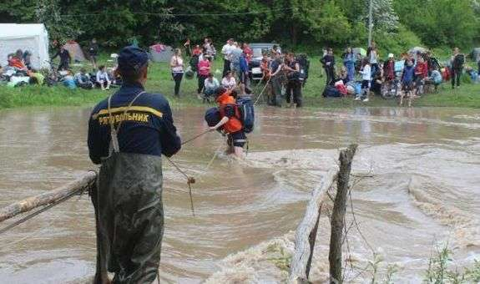
Наслідками НС (небезпечних подій), пов’язаних із повінню (паводком, катастрофічним затопленням), можуть бути:
загибель людей;
затоплення населених пунктів, сільськогосподарських угідь;
порушення функціонування систем життєзабезпечення населення;
порушення транспортного сполучення з населеними пунктами (територіями);
пошкодження і руйнування будівель та споруд, залізничних і автомобільних шляхів, мостів, тунелів;
руйнування обладнання, комунікацій, гідроспоруд та меліоративних систем;
псування та знищення продуктів харчування, сировини, пального, добрив тощо;
загибель свійських тварин та знищення врожаю сільськогосподарських культур;
загроза виникнення спалахів інфекційних захворювань (епідемії);
зсувні процеси, вимивання родючого шару ґрунту;
погіршення якості питної води.

Slide 12
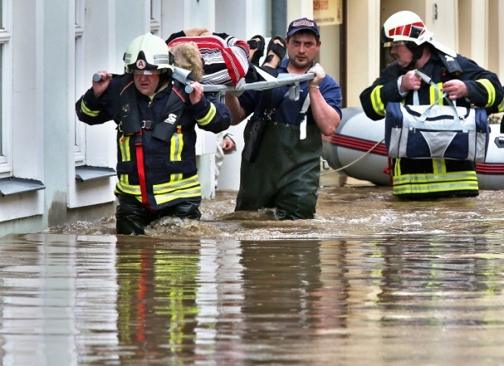
Повінь (паводок) характеризується необхідністю оперативного реагування, пошуку постраждалих, забезпечення доступу рятувальників для рятування людей, надання домедичної, екстреної медичної допомоги постраждалим і їх евакуація до закладів охорони здоров’я.
Для безпечного ведення рятувальних робіт організовується та здійснюється постійний контроль за виконанням рятувальниками заходів безпеки та за потреби негайне надання їм допомоги.
З метою надання допомоги підрозділам ОРС ЦЗ, що виконують пошуково-рятувальні роботи, формуються та підтримуються в постійній готовності резервні пошуково-рятувальні групи.

Slide 13
Роботи із запобігання повеням та ліквідації їх наслідків умовно поділяються на три етапи:
1) перший етап:
прогноз стихійного лиха;
організація заходів з мінімізації негативних наслідків НС;
оповіщення керівників підприємств, установ, організацій та населення;
аналіз можливої обстановки;
приведення в готовність сил та засобів для проведення АРІНР, визначення маршрутів евакуації, організація взаємодії;
2) другий етап:
здійснення заходів з порятунку людей;
зміцнення дамб та інших гідроспоруд;
наведення переправ;
евакуація людей, вивезення матеріальних і культурних цінностей;
організація домедичної, екстреної медичної допомоги та психологічного забезпечення постраждалих;
організація тимчасового життєзабезпечення людей;
3) третій етап:
відновлення пошкоджених об’єктів життєзабезпечення населення та транспортної інфраструктури;
відновлення житлового фонду.

Slide 14
Територію зони затоплення для зручності управління та забезпечення чіткої взаємодії між підрозділами розбивають на сектори.
За результатами оцінки відомостей про обстановку вирішуються такі завдання:
з’ясовуються можливість і необхідність залучення додаткових сил і засобів до проведення АРІНР;
здійснюється розподіл наявних сил і засобів за секторами проведення АРІНР.
Пошук постраждалих людей в умовах високого рівня води становить сукупність дій, спрямованих на виявлення, з’ясування місцезнаходження і стану людей, установлення з ними зв’язку і визначення обсягу і характеру необхідної допомоги.

